Slide 1
Муниципальное бюджетное учреждение культуры «Центральная детская библиотека» Очёрского городского поселения Презентация «От лени болеют, от труда здоровеют» Конкурсно-познавательная программа для детей 6-9 лет Дизайн: Соколова Юлия Александровна, зав. сектором автоматизации Сценарий: Сазанова, Е. В. От лени болеют, от труда здоровеют// Педсовет. – 2017. – № 1. – С. 2-4. ВНИМАНИЕ! Данный слайд скрыт! г. Очёр, 2017 год

Slide 2
Конкурсно-познавательная программа «От лени болеют, от труда здоровеют»
Муниципальное бюджетное учреждение культуры
«Центральная детская библиотека»
Лучшее лекарство от безделья – постоянный и честный труд.
Сервантес
г. Очёр, 2017 год
Дизайн: Соколова Ю.А.

Slide 3
Потребности человека
Питание
Одежда
Жильё

Slide 4
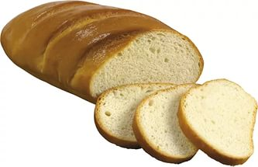
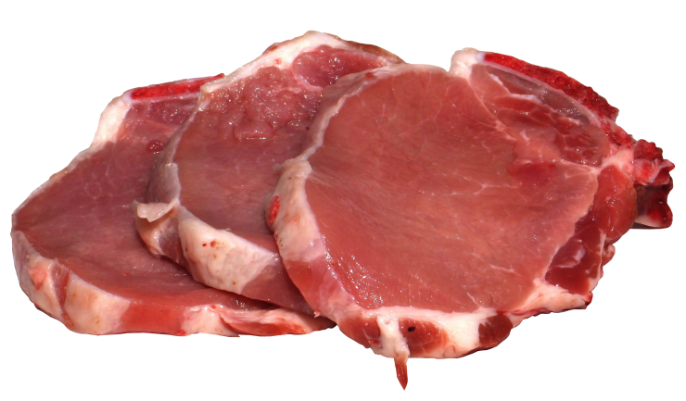
Питание

Slide 5
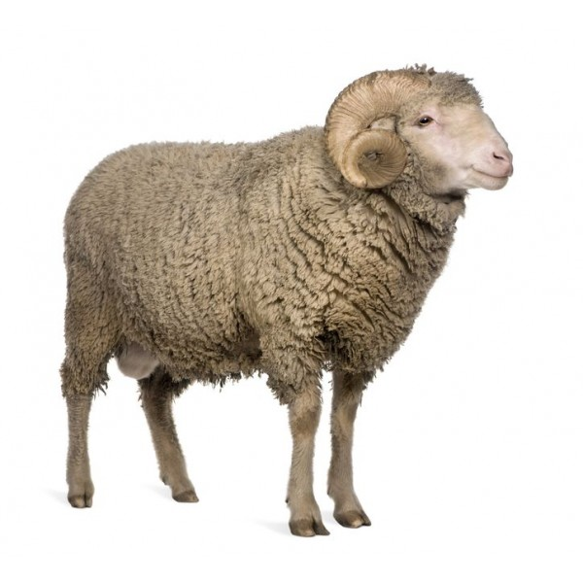
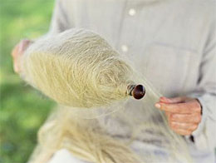
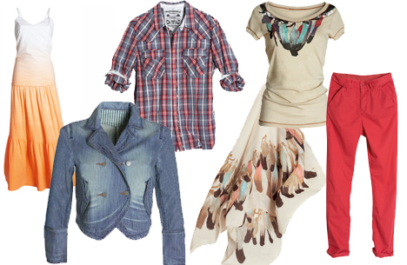
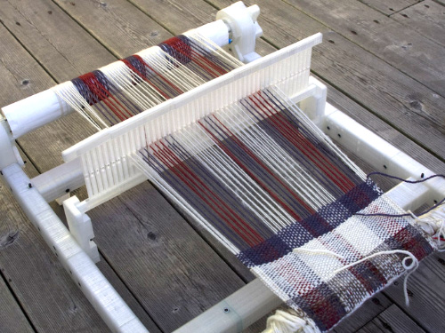
Одежда

Slide 6
Жильё

Slide 7
Духовные потребности

Slide 8
Профессия
Профессия – основной род занятий, трудовой деятельности.
Профессия – род трудовой деятельности, требующий определенной подготовки и являющийся обычно источником существования.
Профессия – специальность, ремесло.
Профессия – это дело, которым занимается человек, и получает за это деньги.

Slide 9
Пословицы
Тяжело тому жить, кто от работы бежит.
Хочешь есть калачи, не сиди на печи!
Кто любит труд, того люди чтут.
Не место красит человека, а человек место.
От лени болеют, а от труда здоровеют.
Тому труд сладок, кто на безделье не падок.

Slide 10
Ленивый или Трудолюбивый
Мастер своего дела.
Работает спустя рукава.
Лень прежде него родилась.
Золотые руки!
Работает, словно спит!

Slide 11
Реши ребус
ВРАЧ

Slide 12
Реши ребус
ЮВЕЛИР

Slide 13
Реши ребус
САНИТАР

Slide 14
Реши ребус
ЛИНГВИСТ

Slide 15
Реши ребус
ПСИХОЛОГ

Slide 16
Реши ребус
АДВОКАТ

Slide 17
Реши ребус
ВОДОЛАЗ

Slide 18
Реши ребус
ВЕТЕРИНАР

Slide 19
Правда ли, что… ?
таксист возит людей
кочегар топит печь
свинарка лечит поросят
кондуктор продает билеты
маляр красит стены
стюардесса стрижет людей

Slide 20
Правда ли, что… ?
клоун работает в бане
библиотекарь разносит почту
садовод ухаживает за садом
пчеловод разводит кроликов
хлебороб растит хлеб
пекарь доит корову

Slide 21
Отгадай загадку
Кто в дни болезней всех полезней
И лечит нас от всех болезней?
ВРАЧ

Slide 22
Отгадай загадку
Не похож он на героя,
И не пишут книг о нём,
Но зато он город строит,
Тот, в котором мы живём!
СТРОИТЕЛЬ

Slide 23
Отгадай загадку
Феном, щёткой и расчёской
Ловко сделает причёску.
ПАРИКМАХЕР

Slide 24
Отгадай загадку
Жил человек один умелый,
Знал прекрасно своё дело,
Ткани выбирал для нас –
Хлопок, ситец и атлас.
ПОРТНОЙ

Slide 25
Отгадай загадку
Разгребает снег лопатой,
Подметает двор метлой.
Догадались, вы, ребята,
Кто следит за чистотой?
ДВОРНИК

Slide 26
Отгадай загадку
Он одет в комбинезон,
Красит стены, рамы,
Он и пол, и потолок
В доме красить нам помог!
МАЛЯР

Slide 27
Отгадай загадку
Очень внимателен он и пытлив,
Ищет улики везде…
ДЕТЕКТИВ

Slide 28
Отгадай загадку
От вирусов злобных
Компьютер наш чист:
Программы и файлы спас…
ПРОГРАММИСТ

Slide 29
Отгадай загадку
Доброты, тепла, души
Мамочке не жалко.
Ждут мамулю малыши –
Вася, Маша, Галка,
Паша, Сеня и Марат.
Ждёт её весь детский сад!
ВОСПИТАТЕЛЬ

Slide 30
Физкультминутка
Раз – подняться, потянуться.
Два – согнуться, разогнуться.
Три – в ладоши три хлопка, головою три кивка.
На четыре – ноги шире.
Пять – руками помахать.
Шесть – за стол тихонько сесть.

Slide 31
Шуточная Викторина о профессиях
Кто горит на работе?
Пожарные

Slide 32
Шуточная Викторина о профессиях
Какой водитель смотрит на землю свысока?
Летчик, космонавт

Slide 33
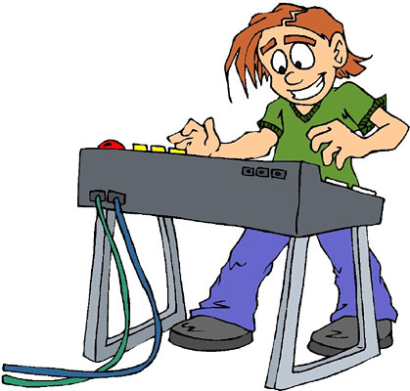
Шуточная Викторина о профессиях
Кто работает играючи?
Актёр, музыкант

Slide 34
Шуточная Викторина о профессиях
Кто живёт и работает припеваючи?
Певец

Slide 35
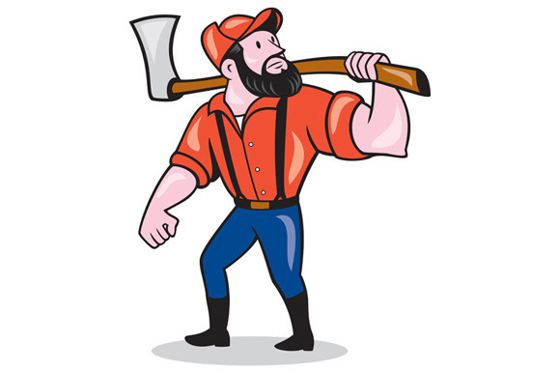
Шуточная Викторина о профессиях
Мастер «топорной работы».
Дровосек, лесоруб

Slide 36
Шуточная Викторина о профессиях
Кто познаётся в беде?
Спасатели

Slide 37
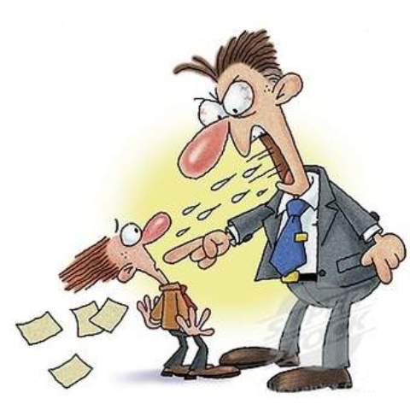
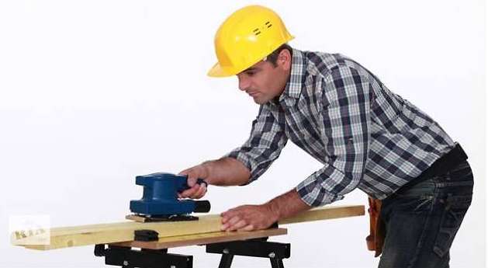
Шуточная Викторина о профессиях
Кто стружку снимает?
Столяр, плотник
Начальник

Slide 38
Шуточная Викторина о профессиях
Кто собирает дом по кирпичику?
Каменщик, строитель

Slide 39
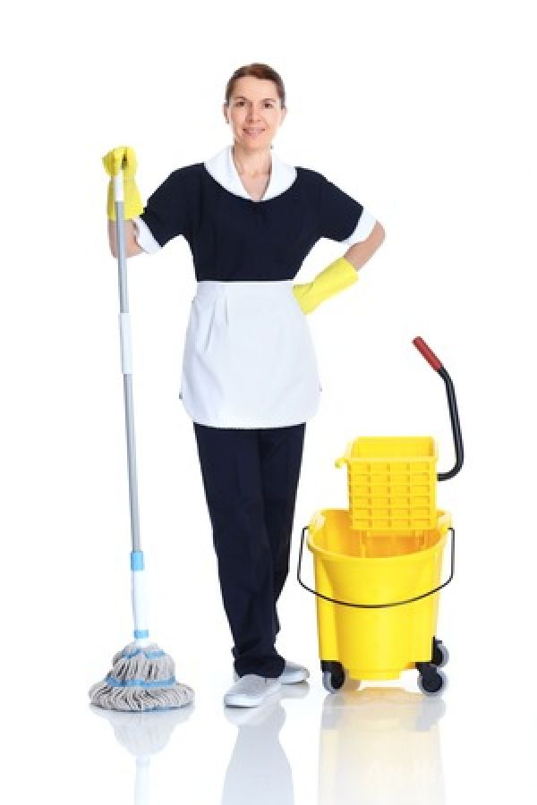
Шуточная Викторина о профессиях
Кто выносит сор из избы?
Уборщица, техничка

Slide 40
Шуточная Викторина о профессиях
Ухажёр за деревьями.
Садовод, садовник

Slide 41
МОЛОДЦЫ

Slide 42
Список использованных источников Сазанова, Е. В. От лени болеют, от труда здоровеют// Педсовет. – 2017. – № 1. – С. 2-4. https://ja-rastu.ru/news-all/gam-devel/gam-devel-rebus/753-rebusy-professii.html http://hovrashok.com.ua/images/Jan/09/4c7d814107b44b11c34bf776aa220ee2/1.jpg https://1board.ru/images/board/296199_1.jpg http://www.featurepics.com/StockImage/20110525/new-family-house-stock-illustration-1889654.jpg http://image.yaymicro.com/rz_1210x1210/0/93f/tasty-vegetables-illustration-93ff08.jpg http://img-fotki.yandex.ru/get/68326/276390336.1c60/0_165e1c_9065d997_orig http://anors.ru/journal/2015_04/2015_04/assets/common/page-substrates/page0024.png http://www.jewishpubliclibrary.org/media/content/Image/Azrieli-Grantc.jpg https://ds02.infourok.ru/uploads/ex/0032/0006de01-697770e3/img13.jpg http://cf.ppt-online.org/files/slide/k/K0NJVFx5QB19lvod8fm4eUYptWGuwRbzEZLiT2/slide-23.jpg http://s0.dibi.ru/moskva/pic_800_600/31383668/909b4cb414dfc5d5f75e71174eadb2df.jpg http://allroundorganisers.nl/wp-content/uploads/2013/03/Tuinieren.jpg ВНИМАНИЕ! Данный слайд скрыт!

